Slide 1

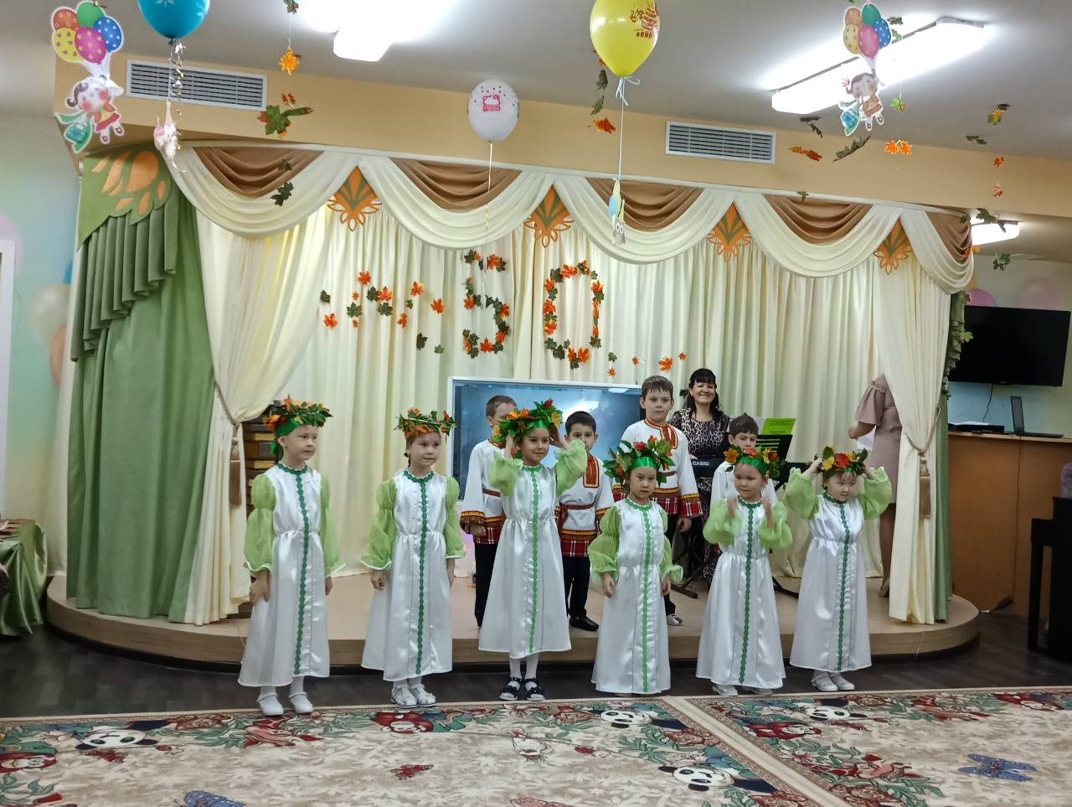
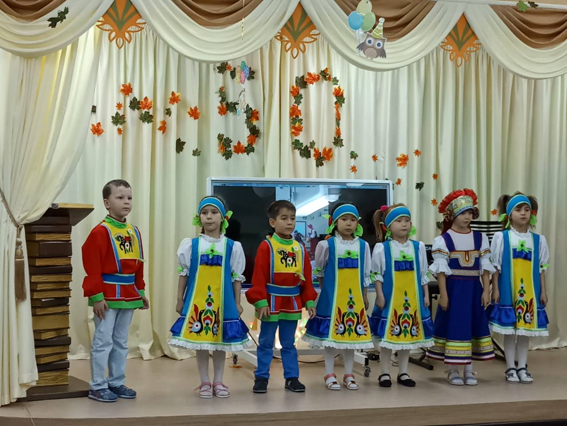
Школа дошкольных наук
МКДОУ детский сад «Оленёнок»
ДОМ, ГДЕ ВАС ВСЕГДА ЖДУТ!

Slide 2
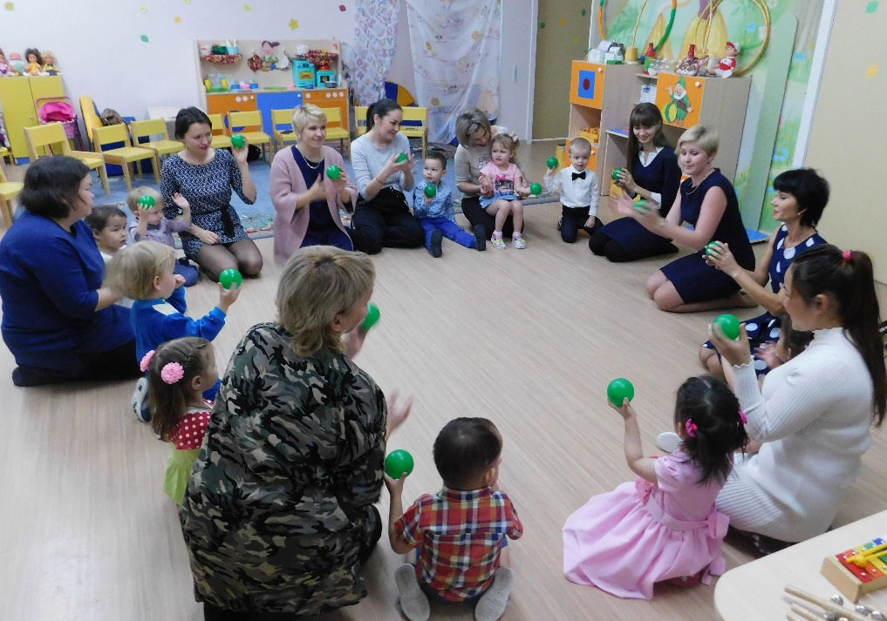
Школа Дошкольных Наук
ШДН – творческая группа направленная на организованную работу с одаренными детьми.
В идее Школы Дошкольных Наук воплощается гуманный подход к одаренному ребенку с целью помочь ему легче адаптироваться и социализироваться.

Slide 3
Цель: выявление, обучение, развитие, воспитание и поддержка одаренных детей
Задачи:
организовать мероприятия для повышения социального статуса талантливых и способных детей;
проводить занятия творчества для одаренных детей (мини-конференции, олимпиады, интеллектуальные игры, викторины, марафоны, дни творчества и науки, творческие конкурсы и др.);
совместно с родителями поддерживать талантливого ребенка в реализации его интересов в детском саду и семье (тематические родительские собрания, круглые столы с участием детей, лектории для родителей, спортивные мероприятия, концерты, праздники, посещение кружков по способностям, клубные часы);

Slide 4
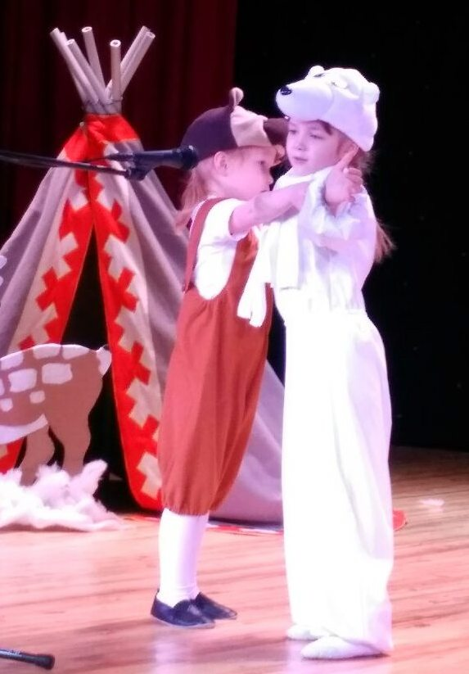
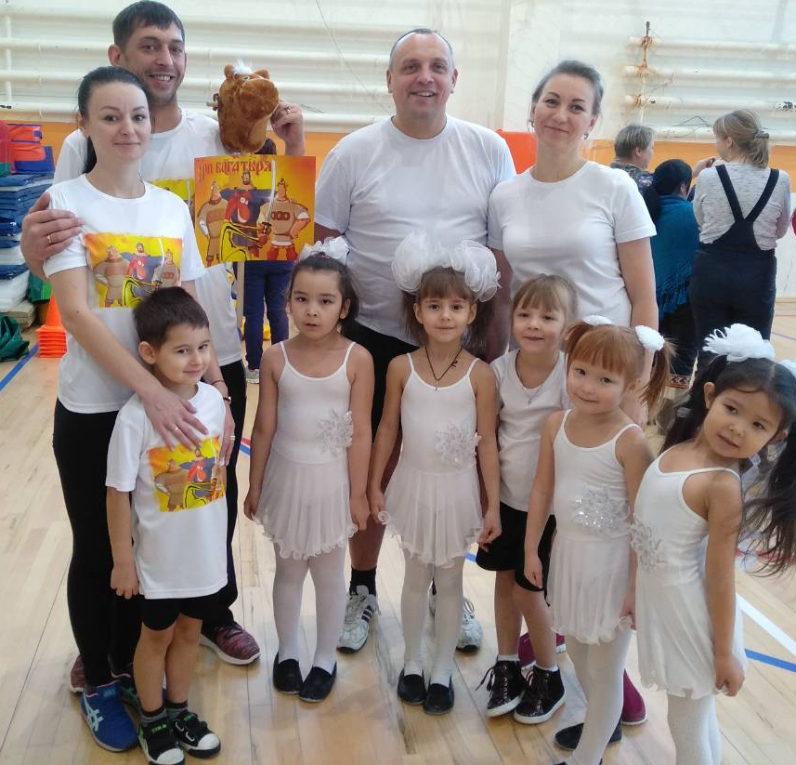
Одаренность бывает художественной (музыкально-художественной), психомоторной (спортивная), академической (способность учиться), интеллектуальной (умение анализировать, мыслить), творческой (не шаблонное мышление).

Slide 5
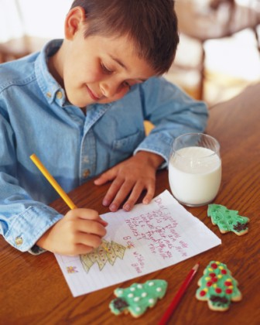
.
:
ШДН
Руководитель Школы Дошкольных Наук:
Емелова О.Н.
Творческая группа:
! Быкова Э.В.
! Зверева Н.Н.
! Кузьмина М.Г.
! Лукьянцева Н.А.
! Ложкина О.Н.
! Морозова Л.Н.
! Павленина А.И.
! Селина Е.А.
! Якубова Р.У.

Slide 6
План работы творческой группы по работе с одарёнными детьми на 2018 — 2019 учебный год

Slide 7
Заседание 1. Октябрь.
Организационное.
утверждение плана работы творческой группы на 2018-2019 учебный год;
утверждение педагогического состава творческой группы;
анкетирование педагогов; родителей.

Slide 8

Ноябрь-февраль
Заседание 3.
Развитие одаренных детей в семье.
Формы активизации и обогащения воспитательных умений родителей.
Презентации, видеоматериалы с представлением разных форм работы с одарёнными детьми для использования в обучении родителей.
проведение открытых мероприятий с родителями;
Заседание 2.
Взаимодействие педагогов с одаренными детьми.
Особенности личности одарённых детей.
Составление индивидуального маршрута, портфолио достижений одаренного ребенка.
Составление банка данных одаренных детей;
Деловая игра для педагогов "Детская одаренность".

Slide 9
Заседание 4. Апрель
Изучение условий социально-педагогической поддержки одаренных детей в дошкольном учреждении.
Создание условий в ДОУ необходимых для развития способностей и ранней одарённости дошкольников.
Анализ анкет педагогов по данной теме.
Преемственность в организации образовательной системы ДОУ с учреждениями образования по вопросам выявления и развития одарённости у детей.
Заседание 5. Май
Итоговое.
Разработка консультаций, журналов для родителей по проблеме поддержки одарённого ребёнка в семье (в электронном варианте).
анализ работы творческой группы

Slide 10
Желаем Творческих успехов!

